Slide 1
CS1103
PROGRAMACIÓN ORIENTADA A OBJETOS II
Test Driven Development
Profesores: Estanislao Contreras
Ruben Rivas
http://bit.ly/2X4WBlB

Slide 2
Logro de la Sesión
Al finalizar la sesión, los alumnos serán capaces de diseñar y codificar un programa siguiendo el enfoque de Desarrollo Guiados por las Pruebas (Test Driven Development).

Slide 3
Contenido
Definición
Requisitos
Procedimiento
Conceptos utilizados
Ciclos de desarrollo
Herramientas
Reglas
Beneficios
Asserts

Slide 4
1. Definición
TDD o Test Driven Development es una práctica de programación que consiste en escribir primero las pruebas (generalmente unitarias), después escribir el código fuente que pase la prueba satisfactoriamente y, por último, refactorizar el código escrito. Con esta práctica se consigue entre otras cosas: un código más robusto, más seguro, más mantenible y una mayor rapidez en el desarrollo.

Slide 5
1. Definición
Cuidado con el mito de que TDD es primero crear los test unitarios consiguiendo desarrollos de gran calidad, pero, con el coste de disminuir la productividad.
TDD no es para hacer pruebas, es una práctica que envuelve el desarrollo en su conjunto, especialmente el diseño de Software. De hecho, algunos dicen que su última letra, debería significar diseño y no desarrollo. Es decir, diseño orientado por las pruebas.

Slide 6
2. Características
Metodología de programación para atacar problemas de programación de manera predecible.
Facilita la resolución de problemas complejos de la misma manera que los simples.
NO es un método de Testing, sino de desarrollo.
NO reemplaza a las pruebas de performance, rendimiento, ni usabilidad
El objetivo es escribir código limpio que funciona

Slide 7
2. Características
Escribir los tests antes que el código, y refactorizar incrementalmente
Diseñar en forma orgánica
  Componentes altamente cohesivos
  Componentes débilmente acoplados
El equipo de desarrollo debe poder crear sus propios tests.

Slide 8
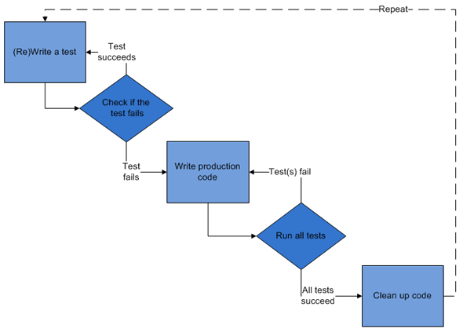
3. Procedimiento
Escribir el Test
Escribir el código mínimo para pasar el Test
Refactorizar (duplicidad)

Slide 9
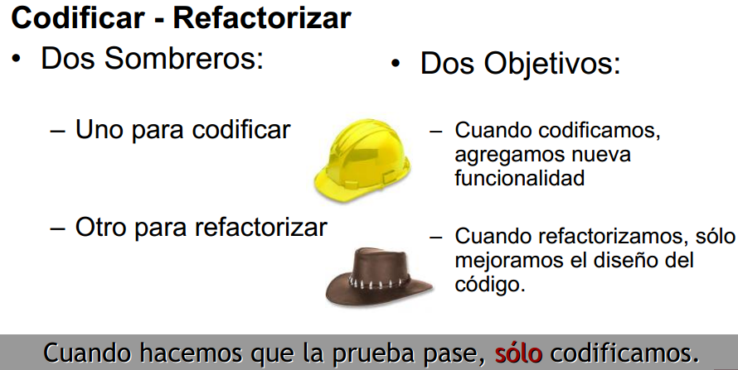
3. Procedimiento

Slide 10
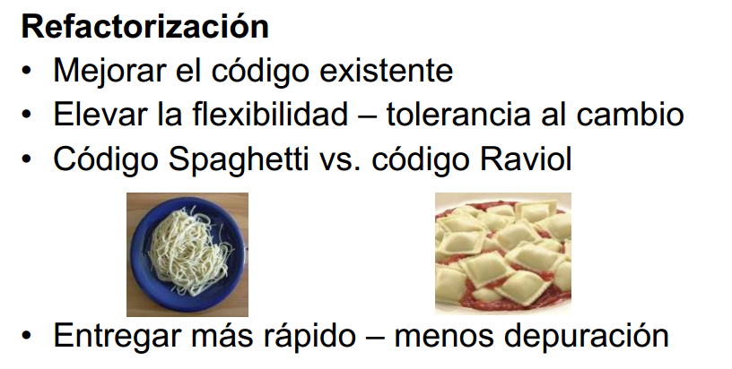
3. Procedimiento

Slide 11
4. Conceptos utilizados
Test Unitarios:
Son tests automatizados, repetibles y que se pueden ejecutar continuamente y de forma automática con el mínimo esfuerzo posible.
Son creados por los desarrolladores en base a los requerimientos.
Refactoring:
Modificaciones seguras al código fuente. Es una transformación que modifica el modelo sin alterar su comportamiento.

Slide 12
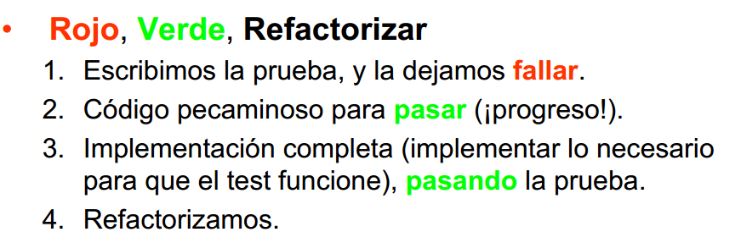
5. Ciclo de desarrollo en TDD

Slide 13
5. Ciclo de desarrollo en TDD
TDD se basa en dos actividades:
Escribir código nuevo únicamente si un test automatizado ha fallado.
Eliminar la duplicación mediante Refactorings y otras transformaciones necesarias.

Slide 14
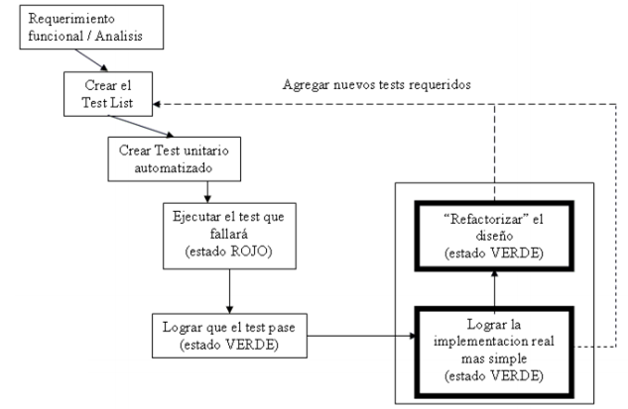
5. Ciclo de desarrollo en TDD

Slide 15
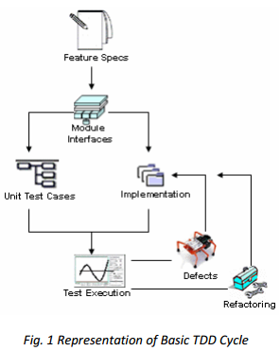
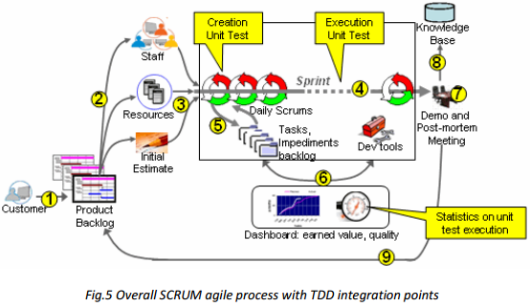
5. Ciclo de desarrollo en TDD

Slide 16
6. Herramientas
Catch
Google Test
Boost Test Library
CppUnit
CppUTest

Slide 17
7. Reglas de los Tests Unitarios
Deben ser:
Rápidos: ejecutarse en pocos segundos, a menudo todos a la vez.
Independientes: una prueba no debe depender de otra.
Repetibles: el resultado del test debe dar el mismo resultado, para valores aleatorios inclusive.
Pequeños: por que son más sencillas de modificar y comprender.
Transparentes: el propósito de cada test debe ser claro.

Slide 18
8. Beneficios
No hay código sin pruebas asociadas
El código se origina y permanece sólido
Las pruebas perduran
Conseguimos código altamente reutilizable
Las pruebas son documentación, cuentan una historia
Nos permite confiar en nuestros compañeros aunque tengan menos experiencia
Multiplica la comunicación entre los miembros del equipo
Las personas encargadas de la garantía de calidad adquieren un rol más inteligente e interesante
Efecto psicológico

Slide 19
9. Asserts
Los métodos Assert son usados para verificar que un métodos de prueba sea exitoso o no.
Comparan los valores esperados contra los valores reales o hacer que el método de prueba falle directamente.

Slide 20
Bibliografía
A Tour of C++. Bjarne Stroustrup. 2013
Accelerated C++ Practical Programming by Example. Andrew Koenig and Barbara E. Moo. 2000.
How to think like a computer scientist. Allen B. Downey. 2012.
https://www.technologyreview.es/s/7919/matematicas-fisica-e-ingenieria-son-las-nuevas-puertas-de-entrada-para-trabajar-en-silicon
The Essence of C++. Bjarne Stroustrup. 2014.

